Slide 1
Vyhodnotenie dotazníka pre rodičov (autoevalvácia školy)
ZŠ, SNP 5, Šurany

Slide 2
Požiadali sme rodičov o vyplnenie dotazníka, ktorým sme chceli zistiť ich názory na kvalitu našej školy. Našim cieľom je vytvoriť čo najpriaznivejšie podmienky pre výchovu a vzdelávanie našich žiakov, a to nie je možné bez rešpektovania názorov rodičov. Vrátilo sa nám 93 dotazníkov zo 100 rozdaných. Všetkým respondentom veľmi pekne ďakujeme za ich názory, ktoré prispejú k skvalitneniu práce pedagogického kolektívu.

Slide 3
Dotazník sa skladal zo štyroch častí, vyhodnotenie jednotlivých otázok uvádzame v grafickej forme.
I. Pokúste sa ohodnotiť, do akej miery súhlasíte s príslušným výrokom, a to tak, že na nižšie uvedenej škále 1, 2, 3, 4, 5 zaškrtnete to číslo, ktoré najlepšie vyjadruje Váš názor:
silne súhlasím
súhlasím
ani súhlas, ani nesúhlas
nesúhlasím
silne nesúhlasím

Slide 4
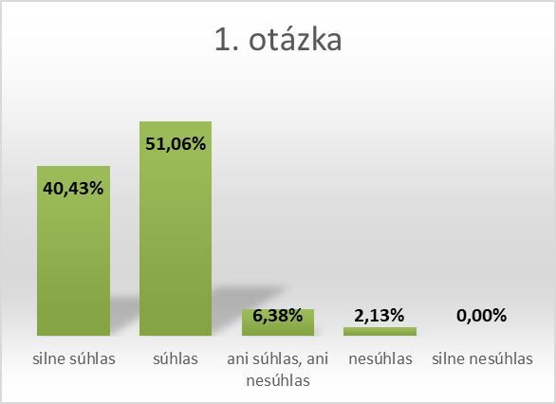
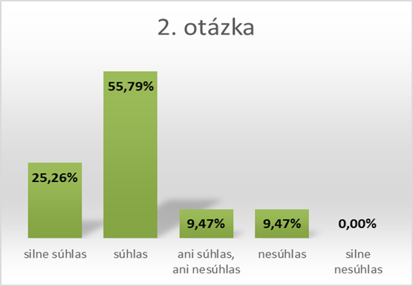
1) Škola organizuje dostatočný počet stretnutí s rodičmi žiakov
2) Mám dostatok informácií o tom, čo sa deje v škole

Slide 5
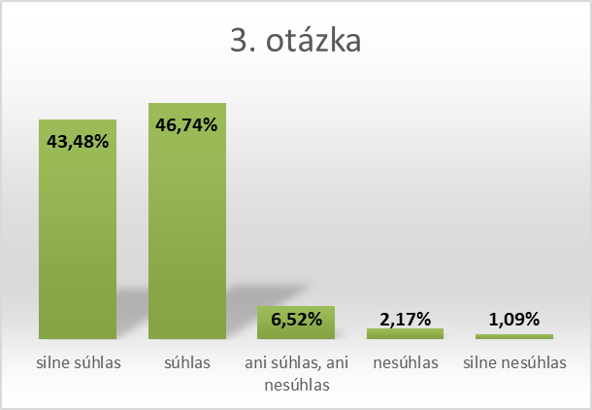
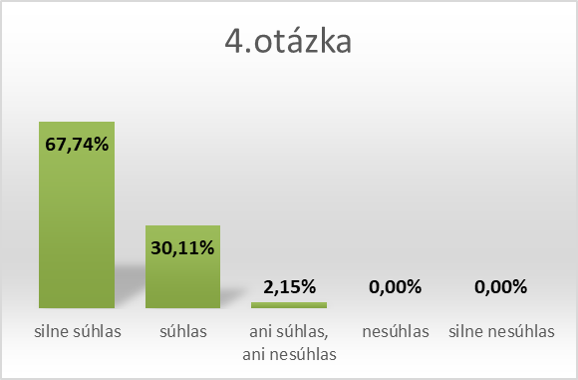
3) Som dostatočne informovaný o tom, ako sa moje dieťa v škole správa
4) Mám dostatok informácii o prospechu môjho dieťaťa v škole.

Slide 6
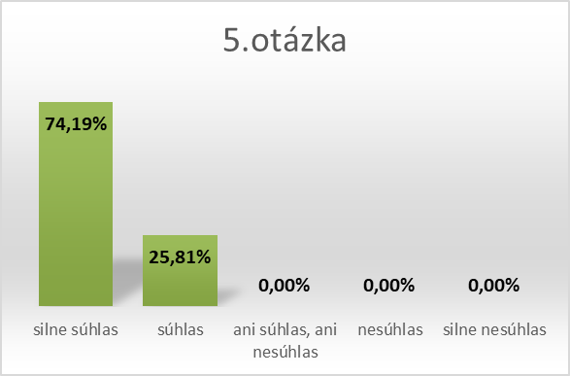
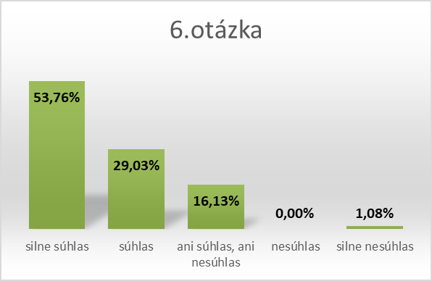
5) Môžem sa kedykoľvek stretnúť s triednou učiteľkou môjho dieťaťa
6) Škola ma okamžite informuje, keď moje dieťa chýba na vyučovaní.

Slide 7
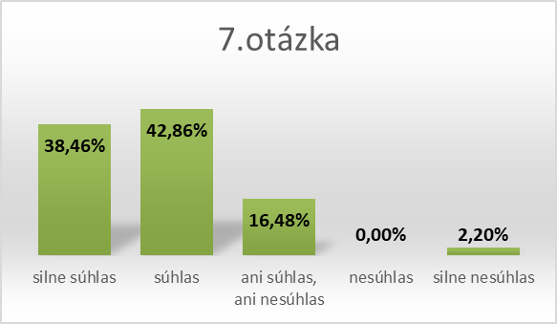
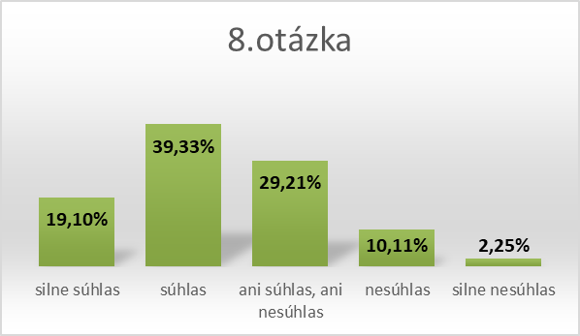
7) Škola ma okamžite informuje, keď moje dieťa v škole niečo vyvedie
8) Na škole jednajú so žiakmi spravodlivo

Slide 8
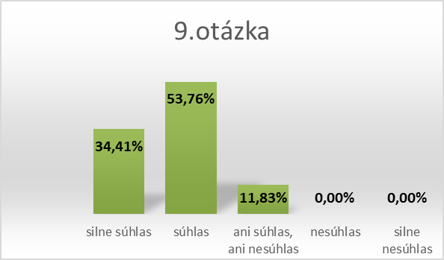
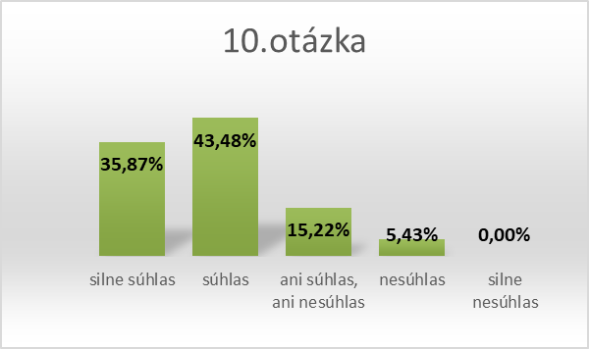
9) So školou, do ktorej chodí moje dieťa, som spokojný
10) Na škole je dostatočný počet záujmových krúžkov pre žiakov

Slide 9
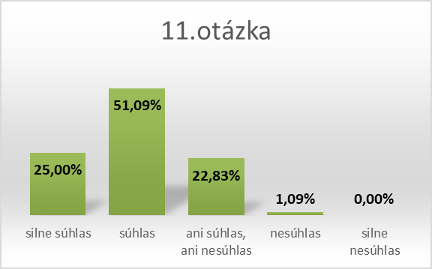
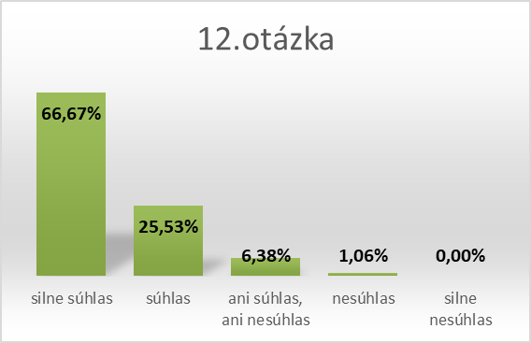
11) Na škole učia kvalitní učitelia
12) Triedna učiteľka (učiteľ) sa o moje dieťa zaujíma

Slide 10
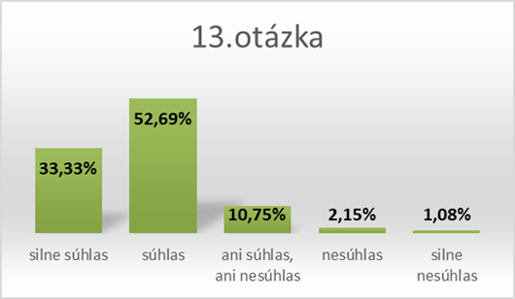
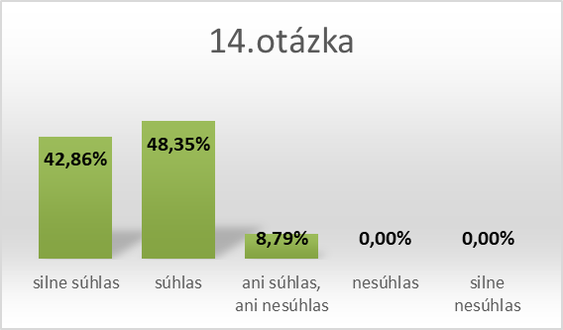
13) Škola má veľmi dobré meno
14) Na mimoškolských podujatiach (napr. výlety) sa škola dobre stará o bezpečnosť žiakov

Slide 11
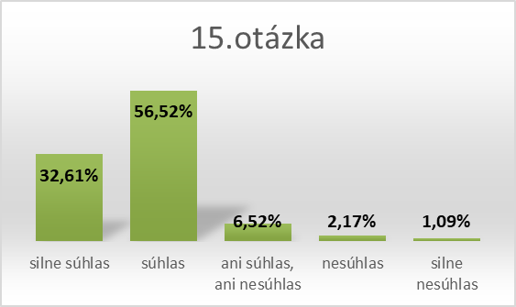
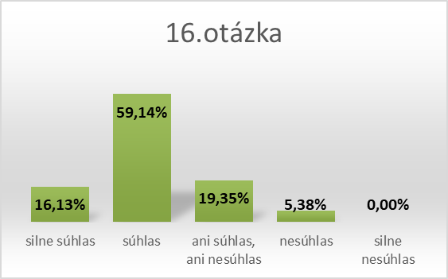
15) Škola má veľmi dobré materiálne vybavenie
16) Na škole je disciplína a poriadok

Slide 12
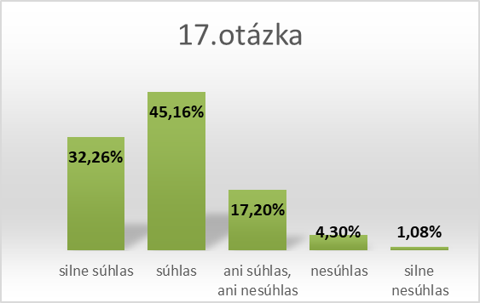
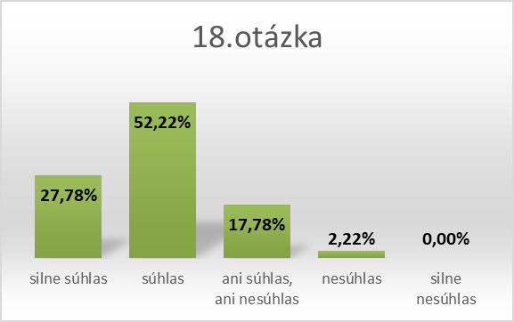
17) Moje dieťa chodí do školy rado
18) Žiaci opúšťajú školu dobre pripravení

Slide 13
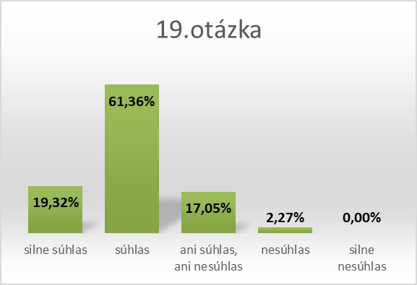
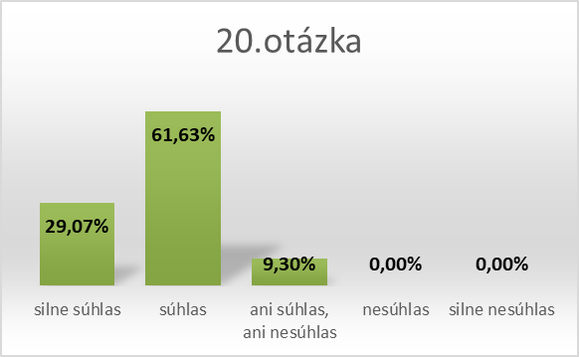
19) Názory rodičov vedenie školy rešpektuje
20) S kvalitou školy som spokojný (spokojná)

Slide 14
II. Pokúste sa ohodnotiť jednotlivé stránky školy, ktorú navštevuje Vaše dieťa:
1 – je to výborné, som veľmi spokojný (á)
2 – je to veľmi dobré, som spokojný (á)
3 – je to priemerné
4 – je to slabé, som nespokojný (á)
5 – je to nedostatočné, som veľmi nespokojný (á)
0 – neviem to posúdiť

Slide 15
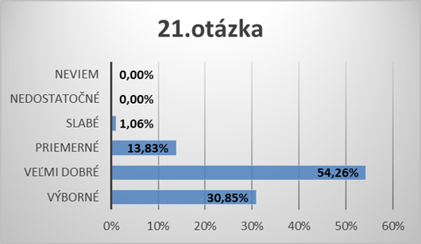
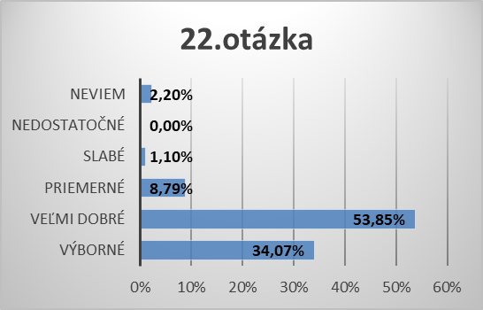
21) Úroveň výchovy a vzdelávania na škole
22) Riadenie školy

Slide 16
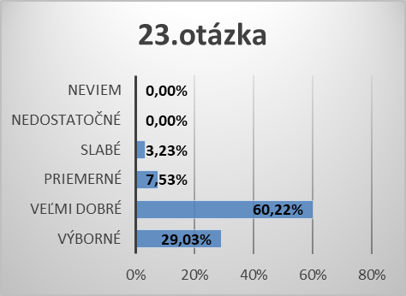
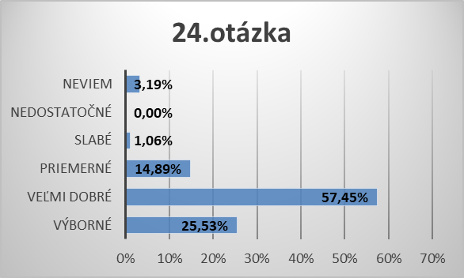
23) Materiálne vybavenie školy
24) Kvalita učiteľov školy

Slide 17
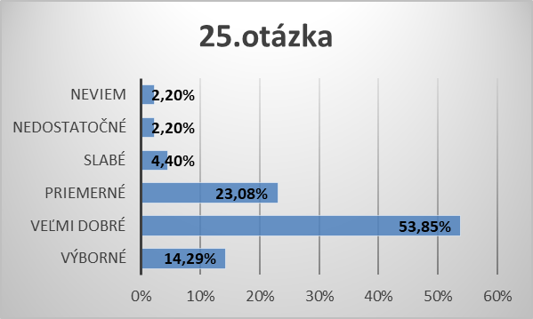
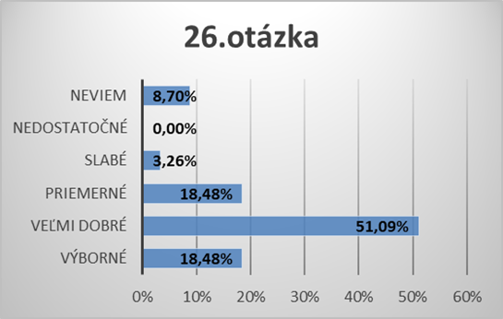
25) Zapojenie rodičov do života školy
26) Starostlivosť školy o žiakov v čase mimo vyučovania

Slide 18
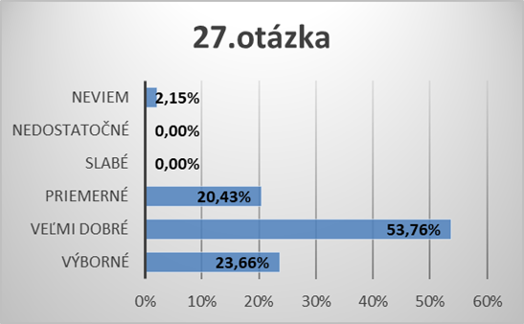
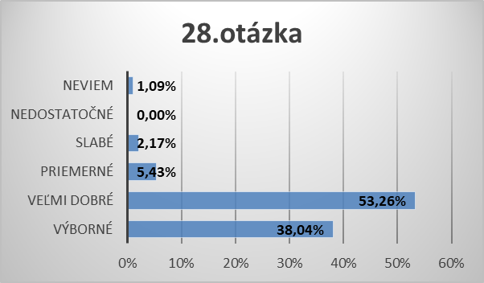
27) Skúšanie a hodnotenie (klasifikácia, známkovanie)
28) Kontakt školy s rodičmi

Slide 19
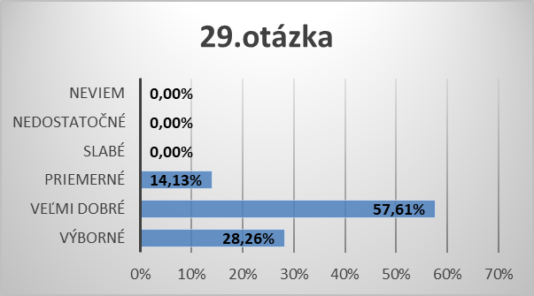
29) Úroveň (kvalita) školy celkove

Slide 20
III. Čo sa Vám v škole, ktorú navštevuje Vaše dieťa najviac páči, s čím ste najviac spokojný:
prístup učiteľov
vybavenosť školy
areál školy
modernizácia priestorov
kvalita vzdelania
pripravenosť na štúdium na stredných školách
profesionálny prístup k žiakom
prístup triednych učiteľov
kvalitné vedenie školy
hodiny ANJ so zahraničnými lektormi
rôznorodosť aktivít školy
profesionálna práca vychovávateliek
elektronická žiacka knižka
vysoká úroveň vzdelávania
detské ihrisko v areáli
interaktívne vyučovanie

Slide 21
IV. Čo sa Vám na škole, ktorú navštevuje Vaše dieťa nepáči, čo by ste odporúčali zlepšiť:
nevhodný priestor na akadémie
príliš veľa projektov
chýbajúci kamerový systém v triedach
prechádzanie medzi pavilónmi
nedostatočná úroveň športovísk
sprísniť prístup k problémovým žiakom
chýbajúce priestory pre šatňu
stravovanie v jedálni
zverejňovanie domácich úloh na EduPage
zvýšenie počtu hodín TŠV

Slide 22
V budúcom období budeme všetci zamestnanci rozvíjať pozitívne stránky školy a budeme pracovať na odstránení nedostatkov, každý na svojom úseku.
Spracovala: Mgr. Monika Keméňová, riaditeľka školy

